Slide 1
고변동 주가 패턴의 감독 학습에 기반한 주식 거래 시스템
2018. 01. 15
권도형
LINK-lab

Slide 2
이재원 (2013). 고변동 주가 패턴의 감독 학습에 기반한 주식 거래 시스템. 정보과학회논문지 : 컴퓨팅의 실제 및 레터 제19권 제1호, 23-29. dbpia Link

Slide 3
본 논문을 요약하자면, 패턴 기반 예측 기법을 사용하여 고변동 주가 패턴을 정의한 다음 학습에 사용하자는 것이다.
이를 위해 상자그림(Box Plot)에 나타나는 패턴을 정의하고 학습하여, 주가 예측에 활용한다.
본 논문에서 제시하는 패턴은 총 세 가지다.
연속 상한 1봉 조정 패턴
단일 상한 1봉 조정 패턴
상한 후 2봉 조정 패턴
이 세 가지의 패턴을 정의하기에 앞서
상한가, 이동평균, 이동평균선의 기울기, 역배열패턴, 상승전환패턴, 추세 후행성 등에 대한 정의가 필요하다.
이 패턴들을 활용하면 단순히 이동평균선에 기반한 주가 예측보다 성능이 좋다는 결론이 나온다.

Slide 4
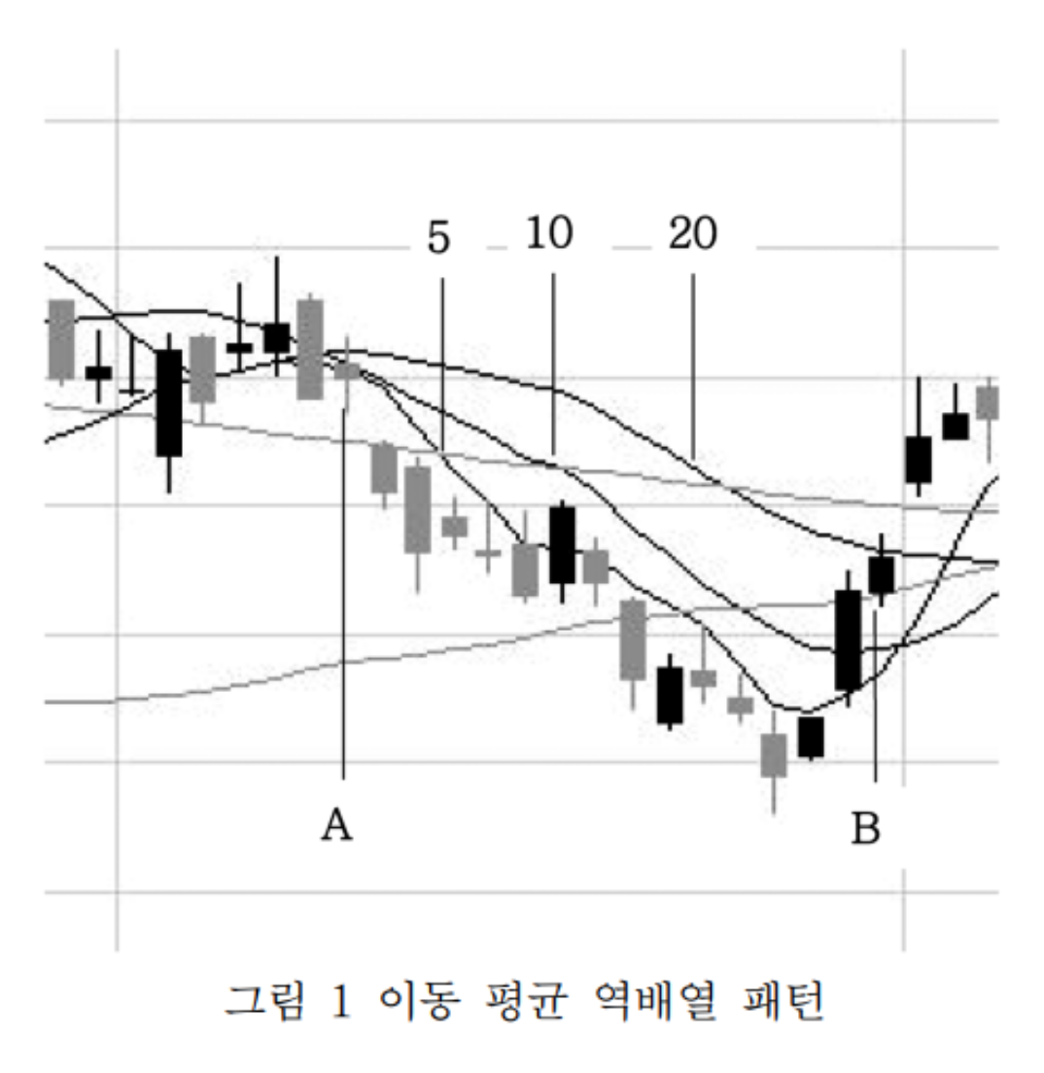
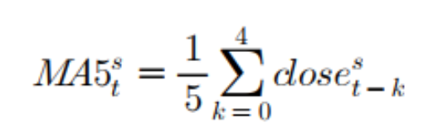
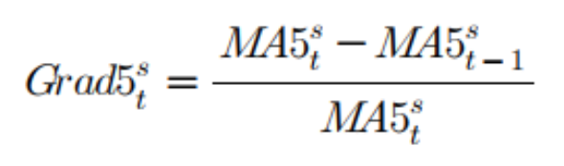
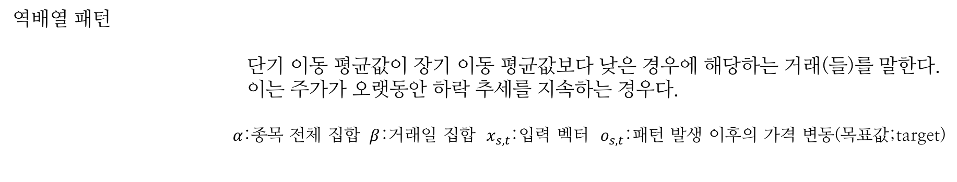
이동 평균
이동 평균선의 기울기
jupyter
역배열 패턴
단기 이동 평균값이 장기 이동 평균값보다 낮은 경우에 해당하는 거래(들)를 말한다.
이는 주가가 오랫동안 하락 추세를 지속하는 경우다.
$α$:종목 전체 집합 $β$:거래일 집합 $x_{s,t}$:입력 벡터 $o_{s,t}$:패턴 발생 이후의 가격 변동(목표값;target)

Slide 5
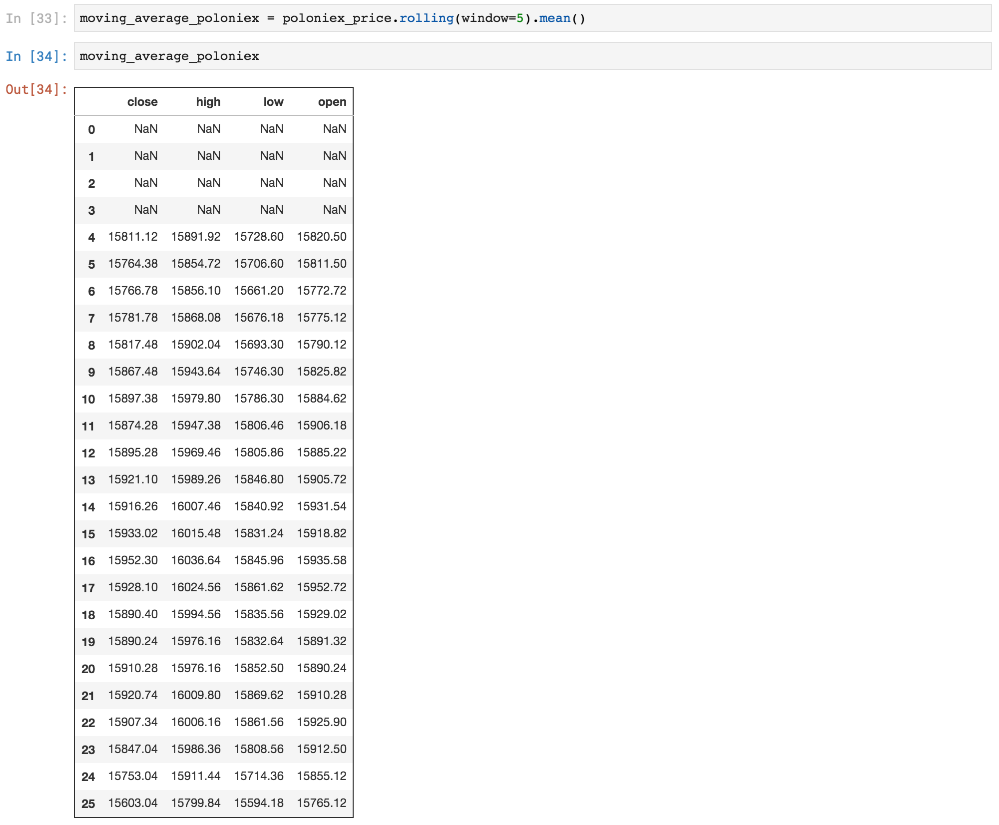

Slide 6
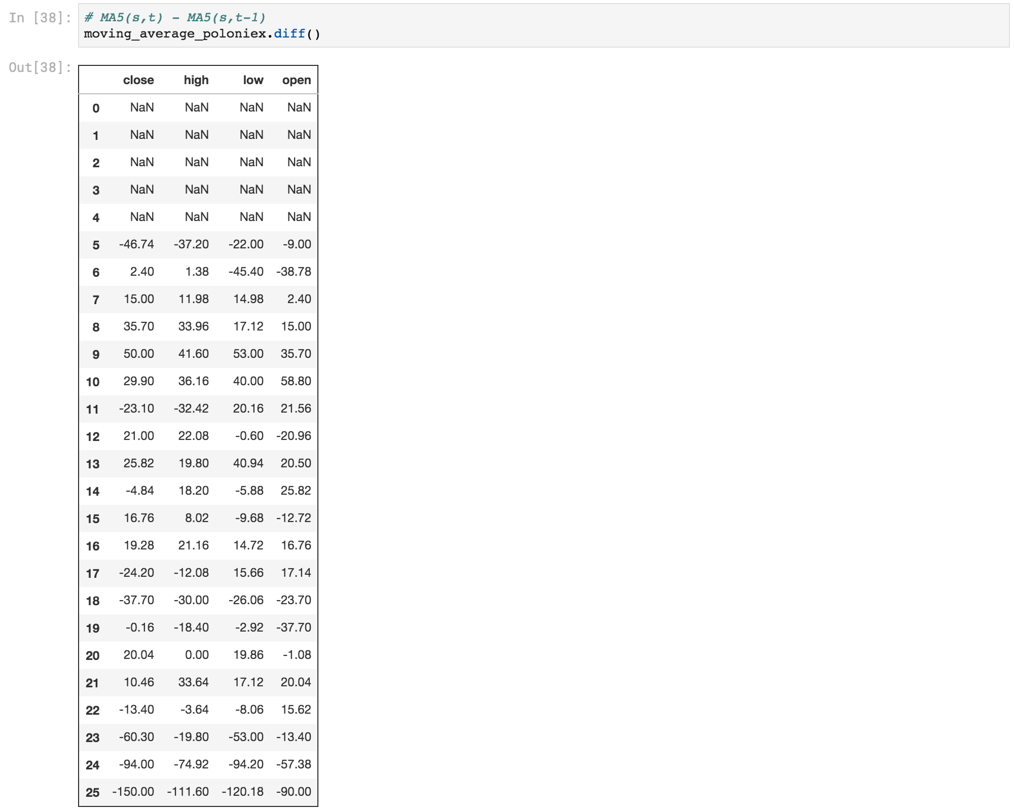

Slide 7
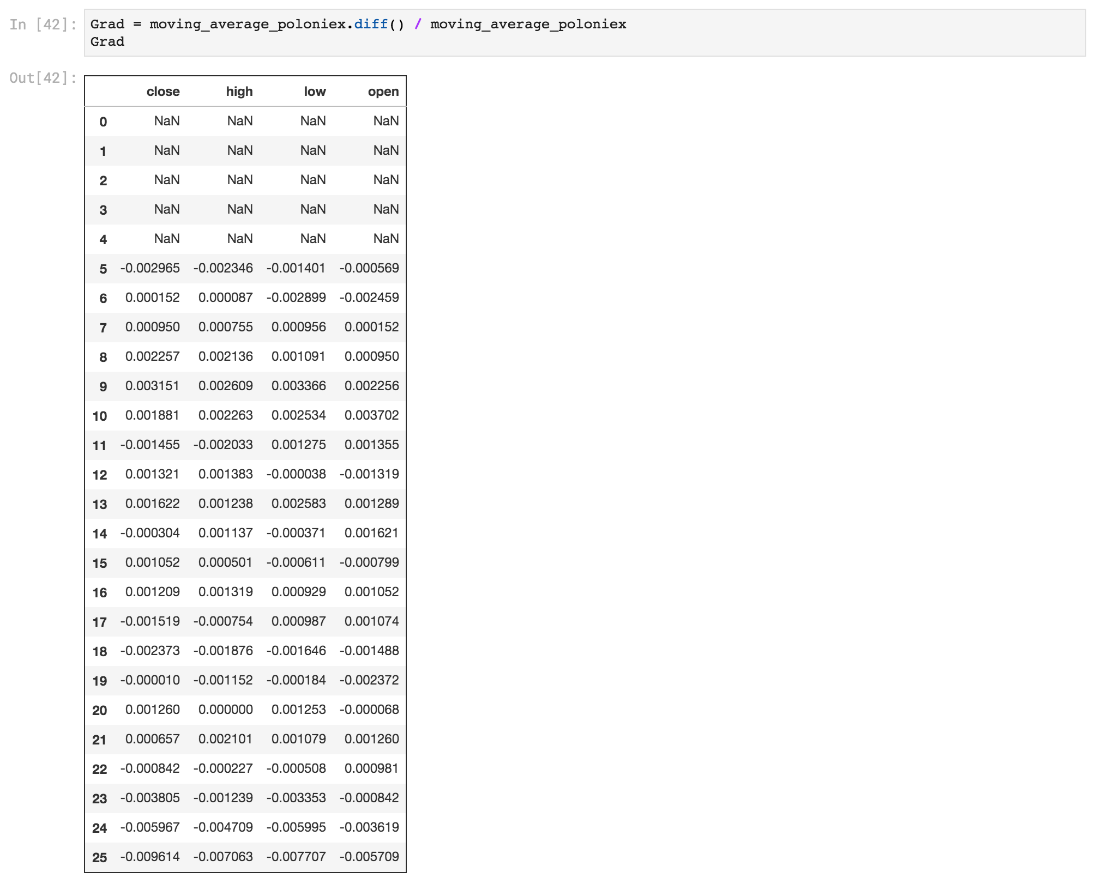

Slide 8
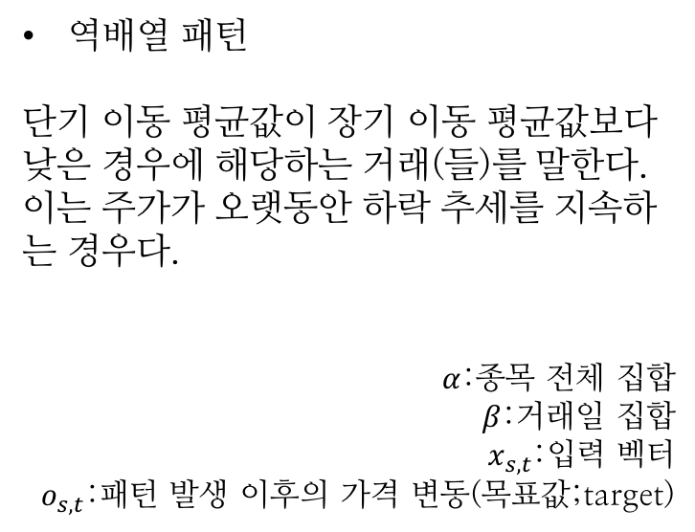
역배열 패턴
단기 이동 평균값이 장기 이동 평균값보다 낮은 경우에 해당하는 거래(들)를 말한다.
이는 주가가 오랫동안 하락 추세를 지속하는 경우다.
$α$:종목 전체 집합
$β$:거래일 집합
$x_{s,t}$:입력 벡터
$o_{s,t}$:패턴 발생 이후의 가격 변동(목표값;target)

Slide 9
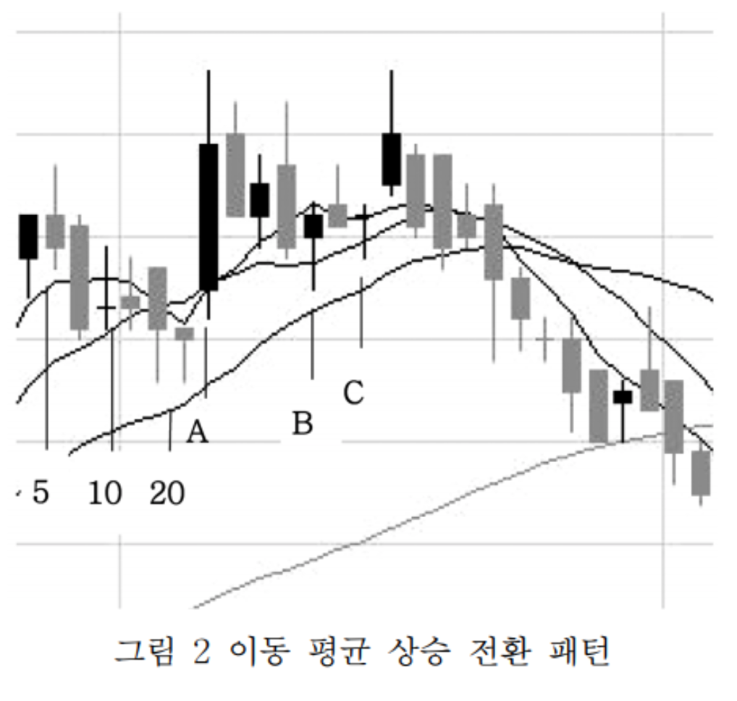
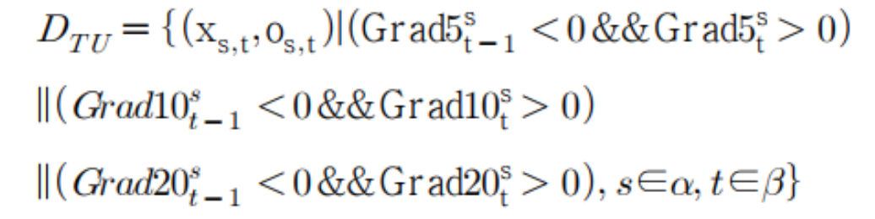
상승 전환 패턴
단기 이동 평균선 중 하나의 평균선이
하락에서 상승으로 전환하는 경우를 말한다.
Grad를 이용
추세 후행성
이동 평균은 주가가 이미 발생한 이후에 뒤늦게 반영된다. 즉 현재 추세에 늦게 반응한다. 이와 같이 주가의 움직임이 이미 발생한 이후에 뒤늦게 이동 평균의 움직임이 발생하는 현상을 추세 후행성이라고 한다.
→ 예측 지표로서의 한계

Slide 10
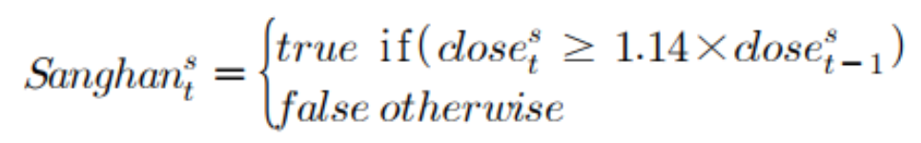
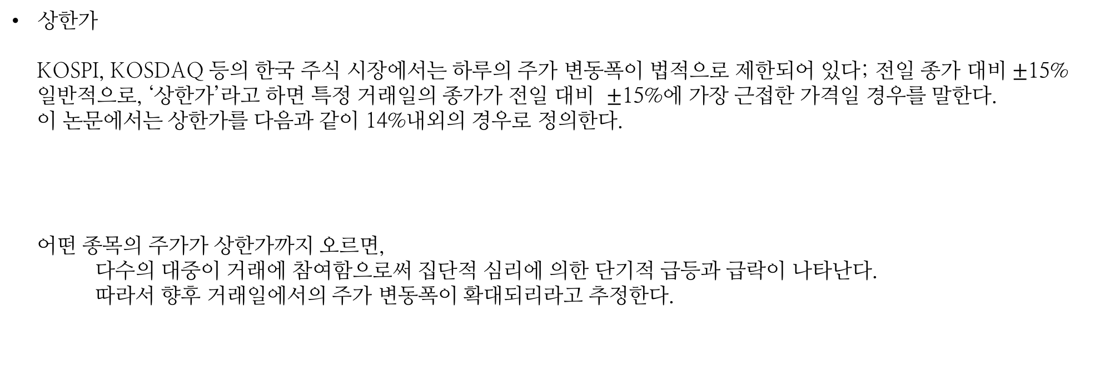
상한가
KOSPI, KOSDAQ 등의 한국 주식 시장에서는 하루의 주가 변동폭이 법적으로 제한되어 있다; 전일 종가 대비 $±$15%
일반적으로, ‘상한가’라고 하면 특정 거래일의 종가가 전일 대비 $±$15%에 가장 근접한 가격일 경우를 말한다.
이 논문에서는 상한가를 다음과 같이 14%내외의 경우로 정의한다.
어떤 종목의 주가가 상한가까지 오르면,
다수의 대중이 거래에 참여함으로써 집단적 심리에 의한 단기적 급등과 급락이 나타난다.
따라서 향후 거래일에서의 주가 변동폭이 확대되리라고 추정한다.

Slide 11
본 논문에서는 앞서 살핀 상한가의 정의에 기반하여 세 가지의 주가 패턴을 제시한다.
연속 상한 1봉 조정 패턴(p1)
단기 상한 1봉 조정 패턴(p2)
상한 후 2봉 조정 패턴(p3)
이 논문에서는 고변동성을 보이는 이러한 주가 패턴들 중
상한가가 출현한 이후 ‘1 거래일’ 혹은 ‘2 거래일’때에 주가 조정이 이루어는 경우를 대상으로 한다.
‘1 거래일’ 혹은 ‘2 거래일’때에는 극단적인 급등락이 다소 진정된 시점들인데, 이를 예측 대상으로 삼는다.

Slide 12
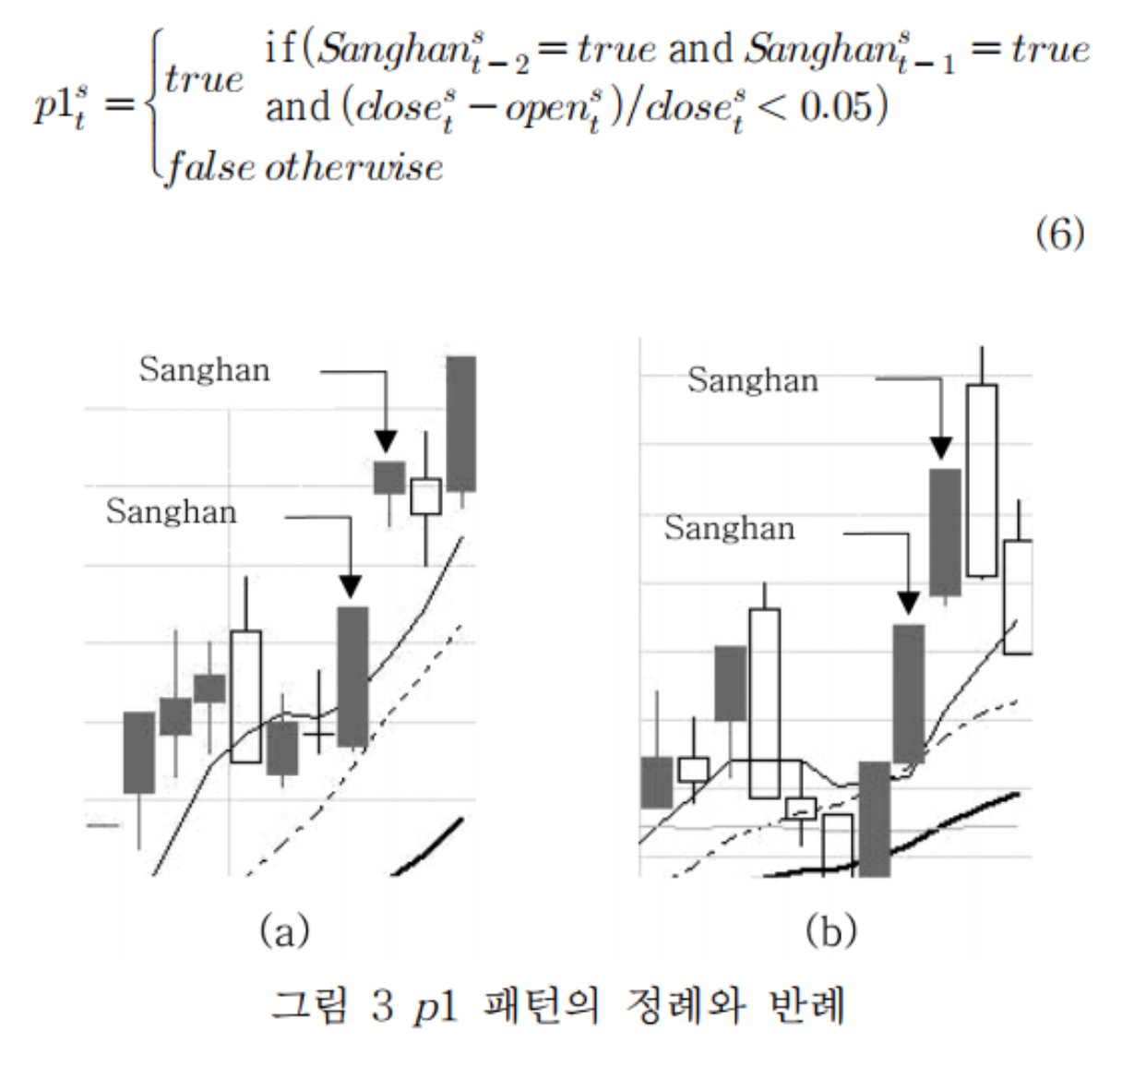
연속 상한 1봉 조정 패턴(p1)
1차 상승 파동이 매우 강력하여 연속적인 상한가가 등장한 경우에 해당
패턴 형성 당일의 봉이
음봉의 상태이거나, (open>close)
양봉이더라도 시가와 종가와의 차이가 5%이내인 양봉(즉 증가폭이 작은 양봉)이어야 한다. (0.95*close < open)
즉 양봉이 너무 큰 경우에는 주가 조정이 이루어지지 않은 것으로 간주하겠다는 의미
당일봉
연속적인 상한가
t = t-1
다음날에 상한가 등장
t = t+1
연속적인 상한가
1차 상승 파동
t = t-2
1차 상승 파동
당일봉. 주가 조정
t = t
다음날에 하한가 등장

Slide 13
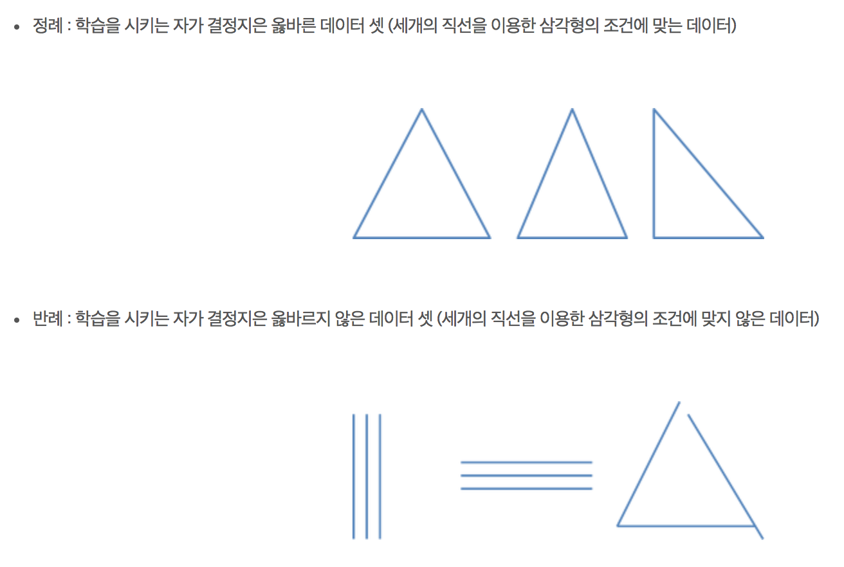
…정례와 반례의 수 많은 데이터를 학습시키고, 컴퓨터가 스스로 이 모습이 삼각형이다 라는 결론을 내릴 수 있도록 개념을 획득시키게 유도한다. 이렇게 개념을 획득하는 기계 학습 방법을 "귀납 학습"이라고 한다.
이 예제에서는 "세개의 직선이 연결되어 꼭지점을 이루게 되면 삼각형이다." 라는 일반적인 지식을 추출하게 될 것이다. …
… "귀납 학습"의 주요 쟁점은 정례와 반례를 어떻게 분류하여 학습 시킬 것인가이다. 정례 혹은 반례만으로 올바른 일반화를 진행할 수 없기 때문에 양쪽 모두 균형있는 데이터가 주어져야한다.…
http://www.hakawati.co.kr/240

Slide 14
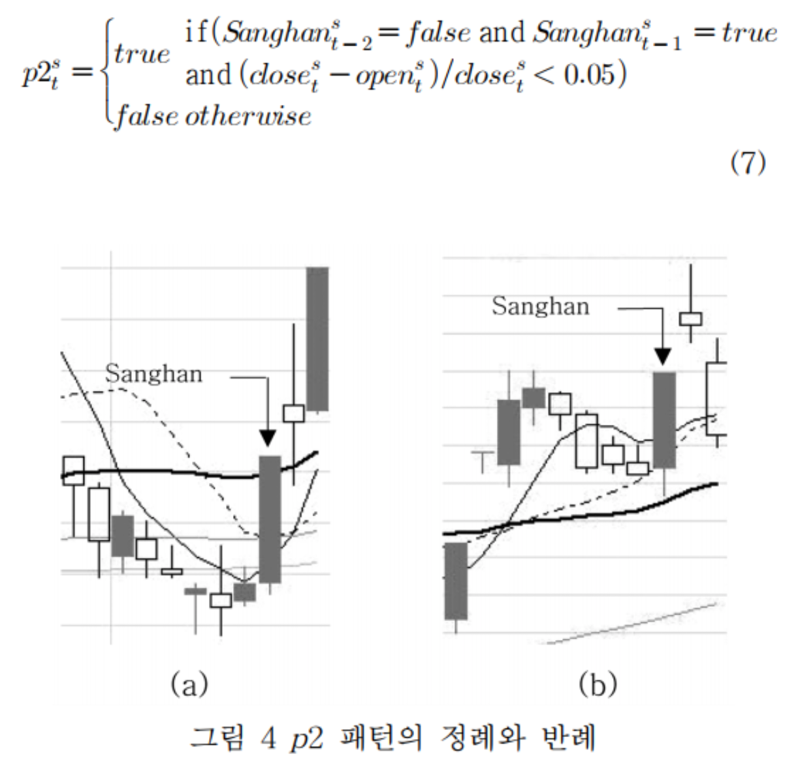
단일 상한 1봉 조정 패턴(p2)
상승 강도가 상대적으로 약한 경우다.
t+1. 다음날
주가 상승
t. 당일
주가 조정
단일 상한
t-1

Slide 15
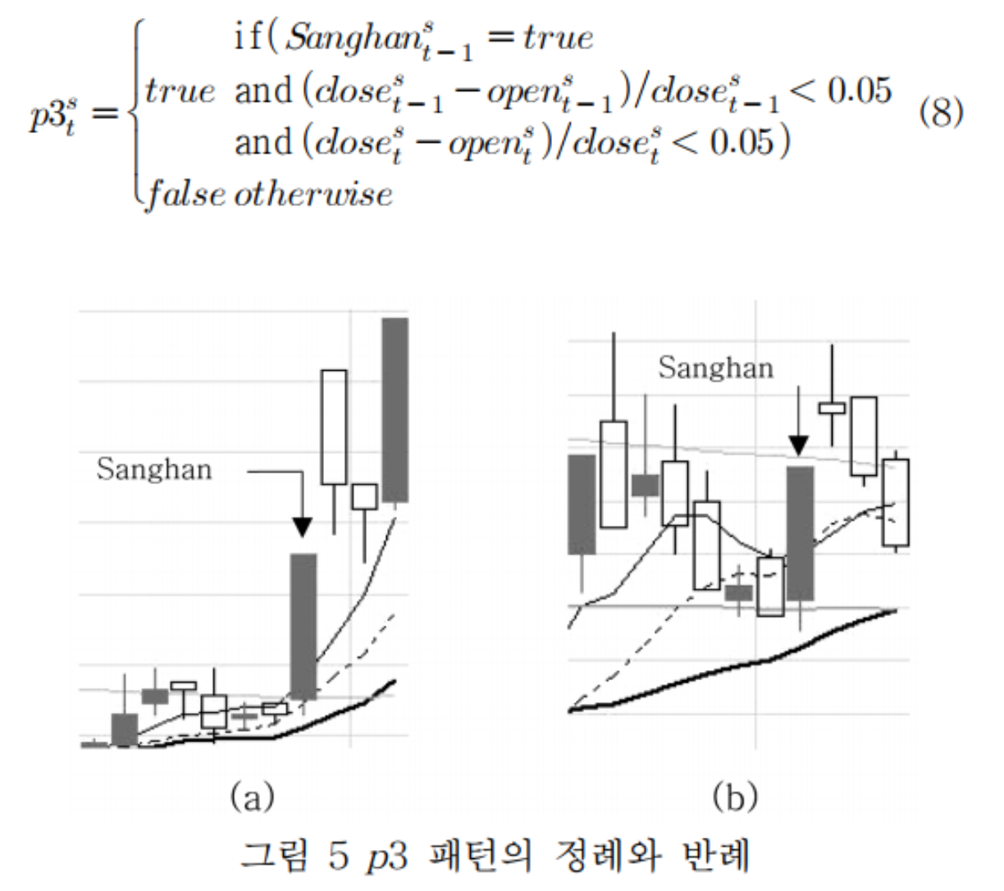
상한 후 2봉 조정 패턴(p3)
상한가 이후 이틀에 걸쳐서 주가의 조정이 이어진 경우에 해당함.
t, t+1. 주가 조정
t, t+1. 주가 조정
t-1. 상한가 도달
t-1. 상한가 도달

Slide 16
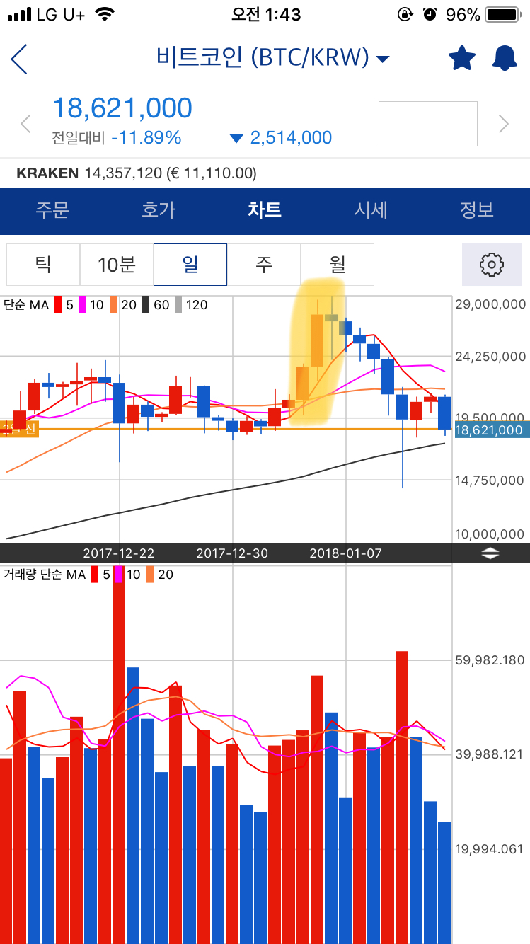
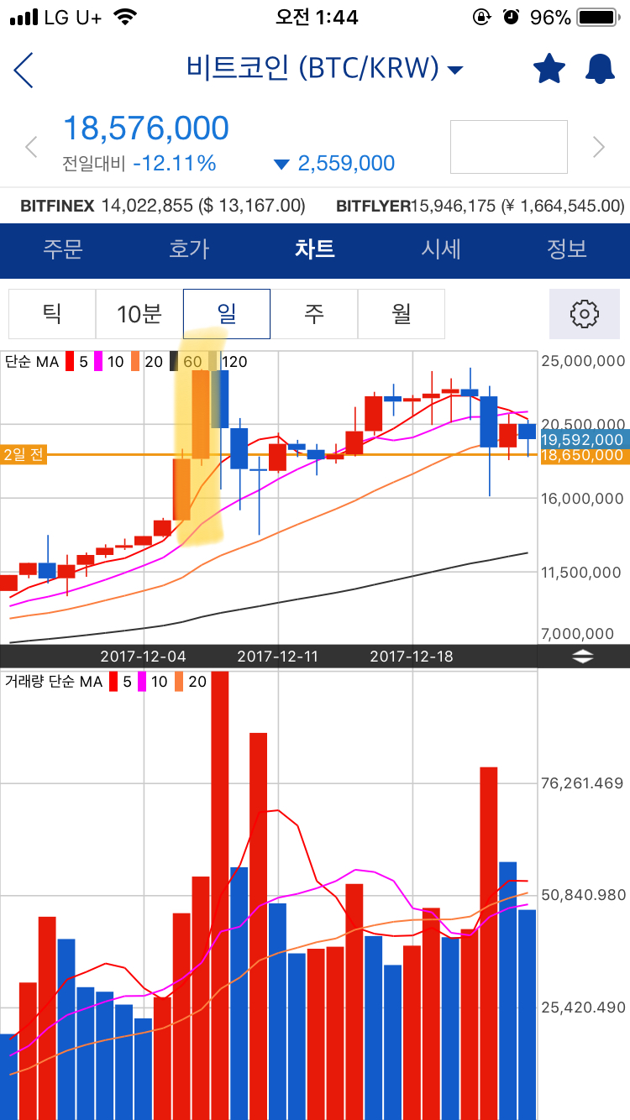
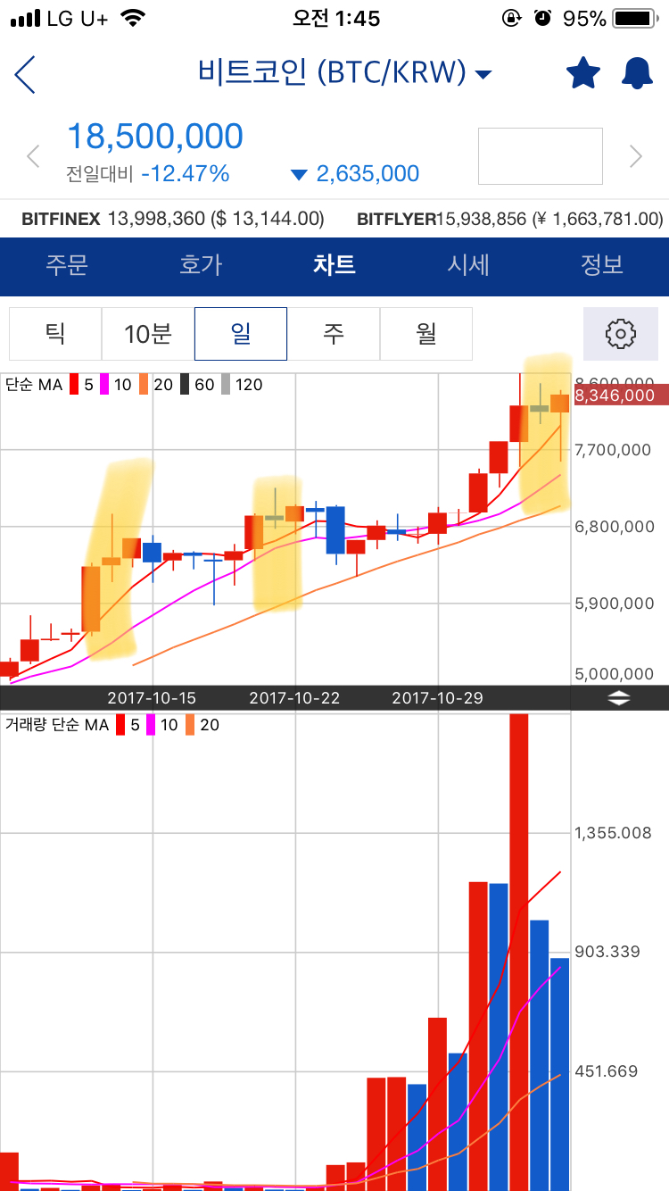

Slide 17
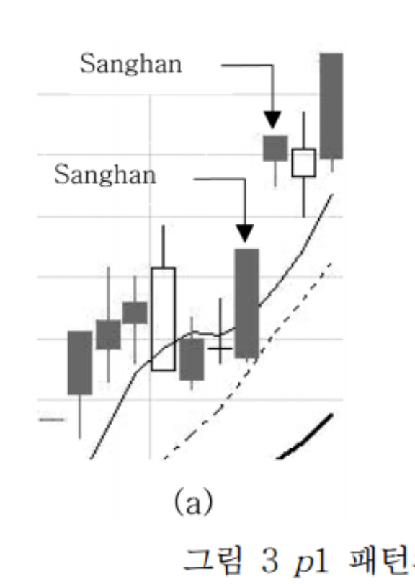
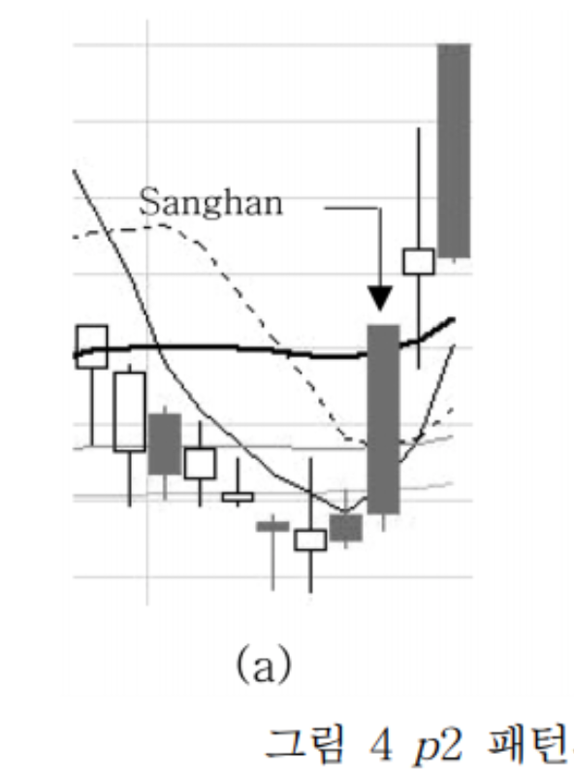
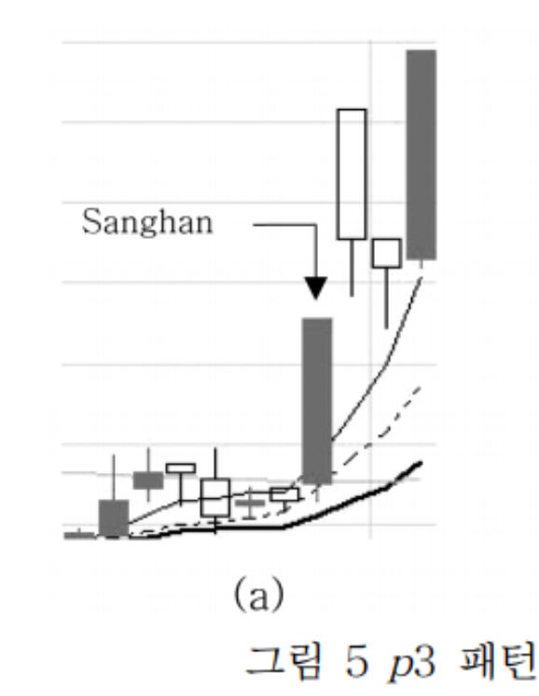
논문은 세 개의 정례 모두 패턴의 마지막 봉에 아래 꼬리(lower whisker)가 있는 등 이러한 특징들을 언급하고 있다.
이러한 아래 꼬리들은 장 막판에 매수세가 출현하여 주가를 반등시키려는 것으로서, 종목이 마감한 다음날에 강세를 보일 가능성이 높을 것임을 암시한다.

Slide 18
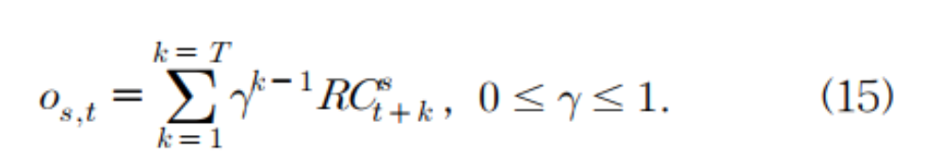
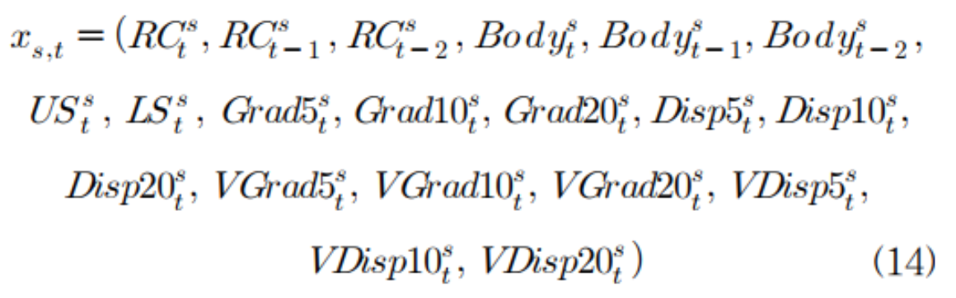
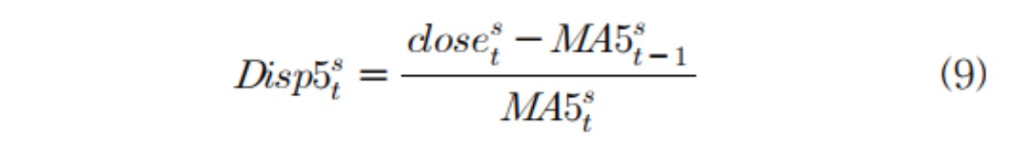
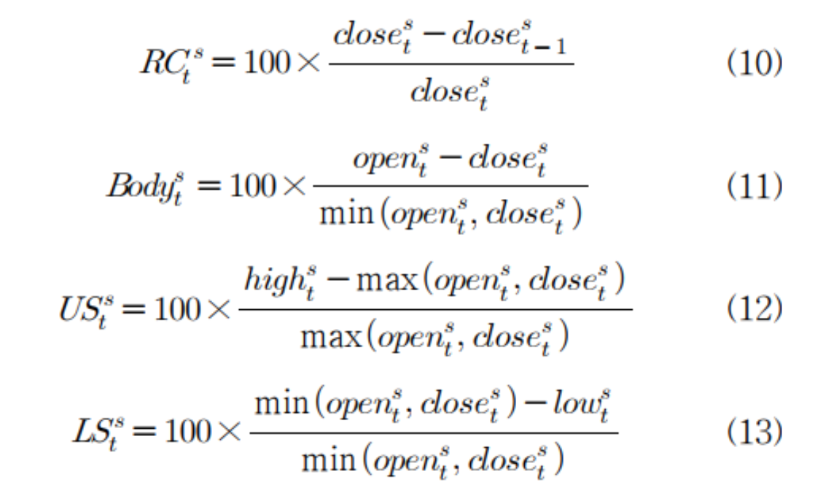
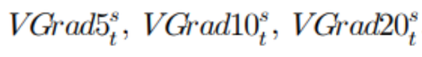
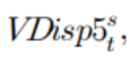
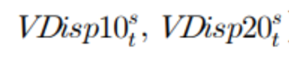
제시한 패턴들로 향후 주가를 예측하기 위한 신경망 학습
입력 벡터
0~1사이의 값으로 정규화
출력
미래 가격 변동률의 누적 할인값
주가가 이동평균선과 어느 정도 떨어져 있는가(벌어진 거리)를 말한다.
이격도라고 부름(Disprity)
전일 대비 해당 거래일의 가격 변화율(Rate of Change)
Box Plot의 상자 부분에 해당.
open이 min이면 양봉, close가 min이면 음봉
Box Plot의 윗 수염(Upper whisker) 부분에 해당.
Box Plot의 윗 수염(Upper whisker) 부분에 해당.
거래량 이동 평균선의 기울기
거래량 이동 평균과 거래량과의 거리

Slide 19
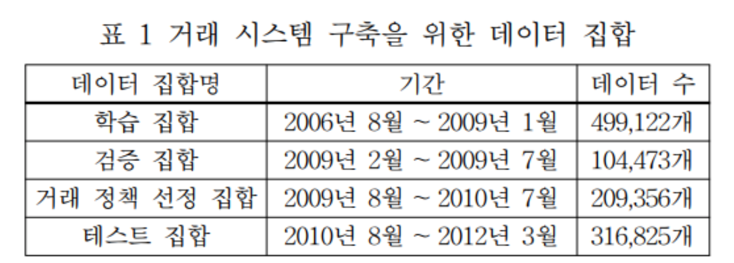
실험
6번. J. W. Lee, J. Oh, "Integrated Multiple Simulation for Optimizing Performance of Stock Trading Systems based on Neural Networks," Journal of Korea Information Proocessing Society B, vol.14-B, no.2, pp.127-134, 2007. (in Korean)
패턴별로 예측기 구축, 각 예측기에 대해 ‘정책 선정 집합’을 사용하여 예측기별로 최적 거래 정책을 선정
주어진 예측 신경망에 최적화된 하이퍼파라미터를 찾는 것으로 보임

Slide 20
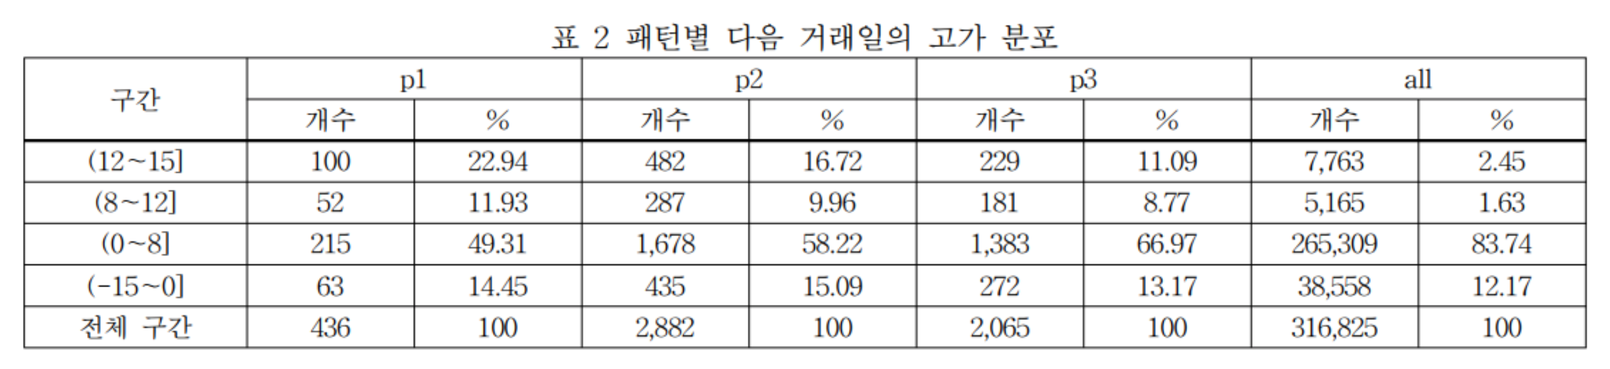
실험
각 패턴별 주가 변동성 비교
테스트 기간에 대해 패턴이 발생한 다음 거래일에 형성된 고가(high price)의 분포
all: 세 패턴과 무관. 모든 종목에 대하여 전일 종가 대비 다음 날 고가의 분포를 나타냄
p1패턴을 보일 경우 8%이상으로 고가가 형성되는 비율이 34.87%가 나오고(all은 4.08%)
당일의 고가가 전일의 종가보다 낮은 경우들에 대해서도 all에 비해 그 비율이 더 높은 것을 통해
주가의 변동성이 매우 높음을 나타내고 있다.

Slide 21
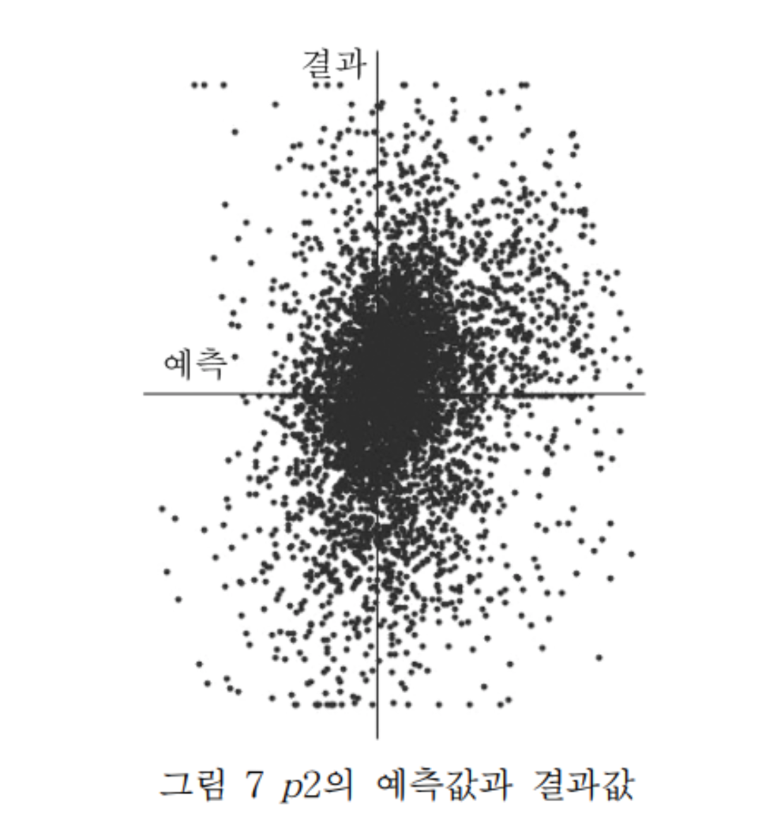
실험
패턴에 대한 예측기에 의해 나온 예측값과
실제값
의 상관관계를 살펴보기 위한 도표.
?

Slide 22
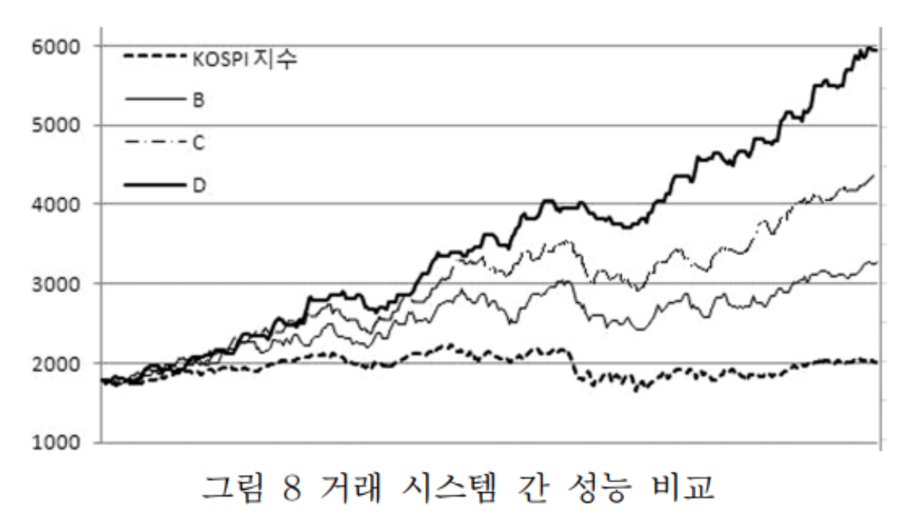
자산
실험
테스트 기간에 대한 거래 시스템 간 성능 비교 그래프
B : 패턴별 학습이 아닌, 전체 데이터를 학습 데이터로 사용하여 구축된 단일 예측기를 사용하는 거래 시스템
C : 이동 평균에 기반한 거래 시스템
D : 본 논문이 제안하는 시스템
D가 가장 높은 수익을 달성
급격한 하락 기간에서, B와 C가 상당한 수익을 잃었으나D는 감소율이 작다. → 위험 관리 측면에서 우수함
← 테스트 기간 →
초기자산
종합주가지수의 급격한 하락 기간

